Slide 1
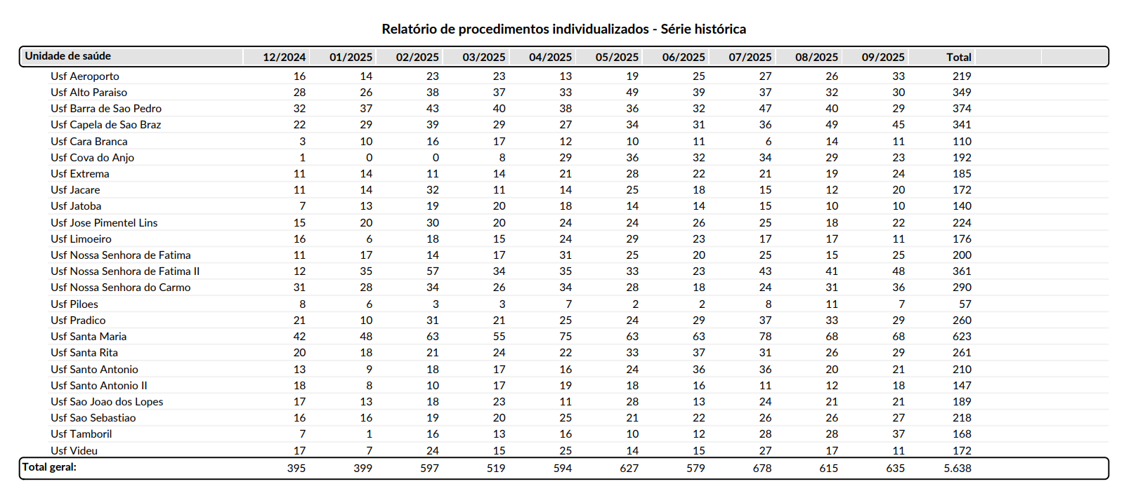
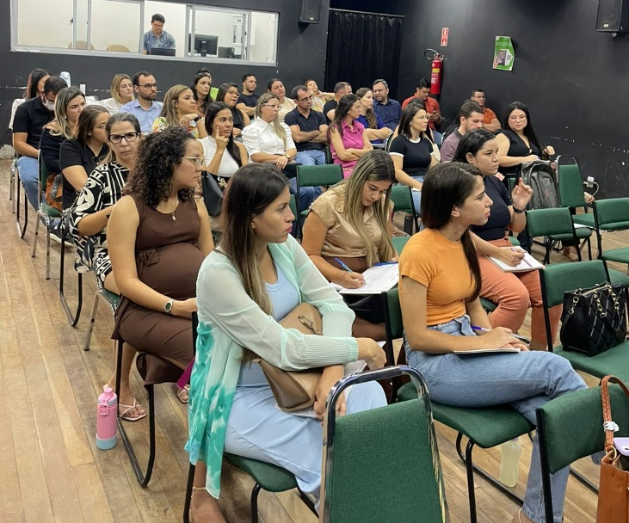
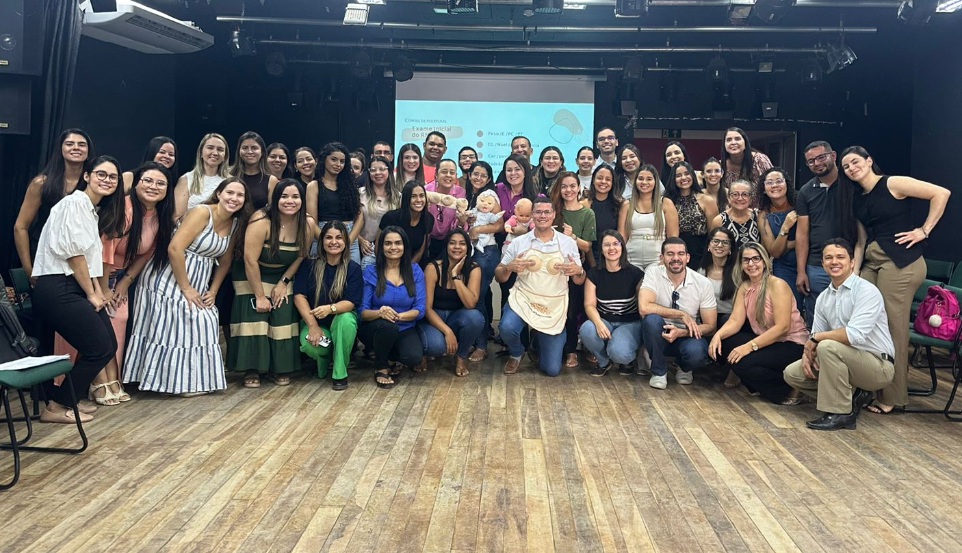
Implantação de Grupo Técnico para enfrentamento de Óbito Fetal, Infantil e Materno em Ouricuri – PE: Estratégias Integradas de Vigilância e Prevenção
Luana Thamirys Pereira de Rezende¹*, Evangelista José dos Santos Júnior², Ana Maria Parente de Brito³, Edilasy Barbosa Mariz⁴, Laiane Raimundo Pionório de Sá Carneiro⁵
¹Nutricionista – Universidade Federal de Pernambuco (UFPE), Recife, Pernambuco; ²Enfermeiro – Faculdade Leão Sampaio, Juazeiro do Norte, Ceará; ³Enfermeira – Universidade Salgado de Oliveira, Recife, Pernambuco; ⁴Enfermeira – Universidade Federal de Pernambuco (UFPE), Recife, Pernambuco; ⁵ Enfermeira – Universidade Vale do São Francisco (UNIVASF), Petrolina, Pernambuco.
*Autor correspondente: luanarezendenutri@icloud.com
OBJETIVO DA EXPERIÊNCIA
OBJETIVOS
Implantação de um grupo técnico municipal voltado à vigilância, análise e prevenção de óbitos fetais, infantis e maternos no município de Ouricuri – PE.
Descrever a experiência da criação e implementação do grupo técnico de enfrentamento de óbito fetal, infantil e materno em Ouricuri – PE, justificada pelos altos índices de mortalidade e pela necessidade de aprimorar a qualidade da assistência materno-infantile. O grupo teve como propósito reduzir mortes evitáveis por meio da vigilância ativa, discussão sistemática de casos e integração intersetorial, fortelecendo a articulação entre a atenção primária, especializada e vigilância em saúde.
DESCRIÇÃO DA EXPERIÊNCIA
RESULTADOS
A implantação do grupo técnico envolveu a adoção de estratégias estruturantes voltadas à melhoria da atenção ao ciclo gravídico-puerperal, foram introduzidos:
Testes rápidos de gravidez nas Unidades Básicas de Saúde (UBS);
Descentralização de exames de USGs obstétricas para zona urbana e rural;
Vagas exclusivas de exames laboratoriais para gestantes acompanhadas no PNAR;
Ações de educação permanente para os profissionais da atenção primária (medicos, enfermeiros, Agentes Comunitários de Saúde, com temas: Pré natal de risco habitual, aleitamento materno e atenção ao recém nascido, realização do curso de Atenção Integrada às Doenças Prevalentes na Infância (AIDPI) e implantação da oficina do óbito.
O grupo técnico passou a se reunir mensalmente para monitoramento contínuo de indicadores e avaliação das ações implementadas.
No curto prazo, observou-se maior adesão das gestantes ao pré natal e melhor qualidade dos registros clínicos. Em médio prazo (1 ano), espera-se a ampliação da integração entre os níveis de atenção e fortalecimento da vigilância, com redução de óbitos evitáveis e aumento da capacidade analítica das equipes. No longo prazo (2 a 4 anos), espera-se impacto positivo nos indicadores de mortalidade e na consolidação de uma cultura de prevenção e cuidado integral. O grupo técnico consolidou-se como espaço permanente de gestão compartilhada, permitindo intervenções rápidas diante de situações críticas.
Tabela 1 – Número de Consultas de Pré Natal - Ouricuri - PE
Figura 1 – Oficina do óbito
Figura 2 – Capacitação em Aleitamento Materno
APRENDIZADO E ANÁLISE CRÍTICA
CONCLUSÃO E/OU RECOMENDAÇÕES
A experiência evidenciou que a redução da mortalidade materno-infantil exige ações integradas e contínuas, baseadas em dados e na corresponsabilidade das equipes. O processo revelou desafios como a rotatividade de profissionais, fragilidades no registro de informações e necessidade de sensibilização permanente da rede. Contudo, demonstrou-se que a vigilância ativa e o trabalho intersetorial fortalecem o Sistema de saúde local, aprimorando a capacidade de resposta e planejamento.
A implantação do grupo técnico de enfrentamento de óbitos infantis e materno em Ouricuri- PE consolidou uma estratégia eficaz de vigilância, prevenção e qualificação da assistência. A articulação entre vigilância e atenção primária, aliada à descentralização de serviços e educação permanente, contribuiu para a redução de mortes evitáveis. Recomenda-se a continuidade das ações, o monitoramento sistemático dos indicadores e a expansão da iniciativa para outros municípios, como modelo de fortalecimento das políticas públicas voltadas à saúde maternal e infantil.
Referências
MAIA, L. T. DE S.; SOUZA, W. V. DE; MENDES, A. DA C. G. Determinantes individuais e contextuais associados à mortalidade infantil nas capitais brasileiras: uma abordagem multinível. Cadernos de Saúde Pública, v. 36, n. 2, 2020.
BRASIL. Ministério da Saúde. Caderno do participante: AIDPI criança: 2 meses a 5 anos. Brasília: MS, 2017.
BRASIL. Ministério da Saúde. Saúde da criança : aleitamento materno e alimentação complementar. Brasília: Ministério da Saúde, 2015.
BRASIL. Ministério da Saúde. Secretaria de Vigilância em Saúde. Sistema de Informações sobre Mortalidade – SIM. Brasília, DF: Ministério da Saúde, 2025. Disponível em: https://datasus.saude.gov.br/sistema-de-informacoes-sobre-mortalidade-sim/. Acesso em: Janeiro, 2025.
BRASIL. Ministério da Saúde. Secretaria de Atenção Primária à Saúde. e-SUS Atenção Primária: Prontuário Eletrônico do Cidadão (PEC). Brasília: Ministério da Saúde, 2024. Sistema eletrônico. Disponível em: [https://sisaps.saude.gov.br/esus/](https://sisaps.saude.gov.br/esus/). Acesso em: Setembro, 2025.

